Slide 1


Формирование гражданской идентичности обучающихся на основе краеведческого материала
Подготовил: Филяков Степан Викторович – учитель истории и обществознания

Slide 2

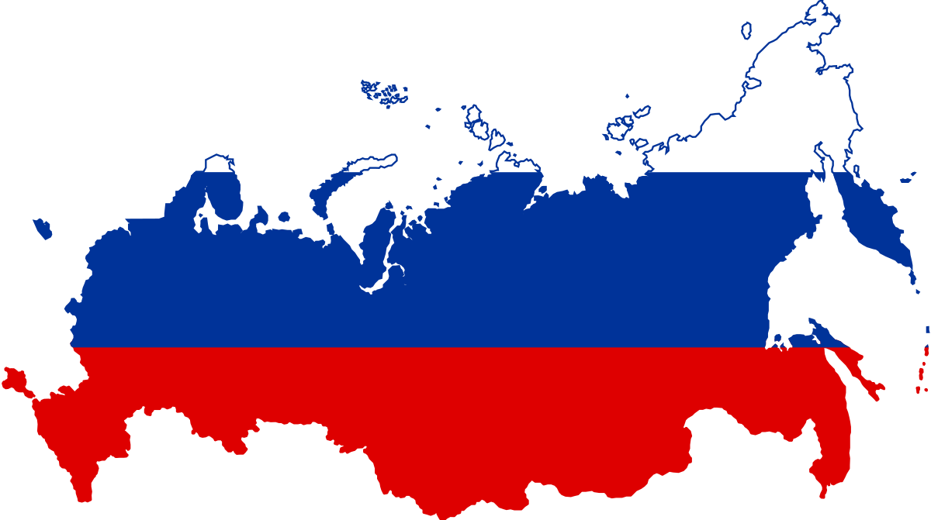
Гражданская идентичность – осознание себя как носителя российской культуры и гражданина России.

Slide 3

Последствия
преобразований 90-х гг. XX в.:
экономическая дезинтеграция;
социальная дифференциация общества;
девальвация духовных ценностей.

Slide 4

Были утрачены:
патриотизм;
гражданственность;
сострадание;
межконфессиональная толерантность;
межнациональная толерантность.

Slide 5

В таких условиях именно образованию отводится ключевая роль в духовно-нравственной консолидации российского общества. Именно школа призвана воспитывать гражданина и патриота, раскрывать способности и таланты молодых россиян, готовить их к жизни в высокотехнологичном конкурентном мире.

Slide 6

«Личностные результаты освоения основной образовательной программы обучающимися должны в первую очередь отражать российскую гражданскую идентичность» (п. 7).
ФГОС (от 17 мая 2012 г.)

Slide 7
ИКС ставит следующие цели:
формирование у молодого поколения ориентиров для гражданской, этнонациональной, социокультурной самоидентификации в окружающем мире;
овладение учащимися знаниями об основных этапах развития человеческого общества с древности до наших дней, при особом внимании к месту и роли России во всемирно-историческом процессе;
воспитание учащихся в духе патриотизма, уважения к своему Отечеству - многонациональному Российскому государству.

Slide 8
Согласно стандарту среди всех гуманитарных предметов именно истории заслуженно отведена роль одного из главных предметов в воспитании патриотов России, граждан правового демократического государства, обладающих чувством национальной гордости, гражданского достоинства, любви к Отечеству и своему народу.

Slide 9



Любовь ребёнка к Родине начинается с любви к семье, школе, малой родине.

Slide 10


Историческое краеведение в школе является одним из источников обогащения учащихся знаниями о родном крае, воспитания любви к нему и формирования гражданских понятий и навыков.

Slide 11


Именно краеведение позволяет реализовать задачу познания истории как ремесла историка, даёт возможность ученику стать субъектом познавательной деятельности через самостоятельную исследовательскую работу.

Slide 12
Основные направления в краеведческой работе
работа по организации и сбору краеведческого материала через исследования учителя и организуемые им исследования учащихся (реализация исследовательской технологии);
способы активизации (реализации) краеведческого материала на уроках истории и во внеклассной работе (уголка краеведения на базе собранного материала, пополнение фондов школьного музея, организация экскурсии, конференции, участие в социальных акциях и др.)

Slide 13



Высокая мотивация, живой интерес возникает у учащихся именно тогда, когда рассматриваемый материал соприкасается не только с крупными историческими событиями, но и с событиями, происходившими в родном крае, на территории малой родины.

Slide 14

За 2017-2018 учебный год были реализованы следующие мероприятия

Slide 15
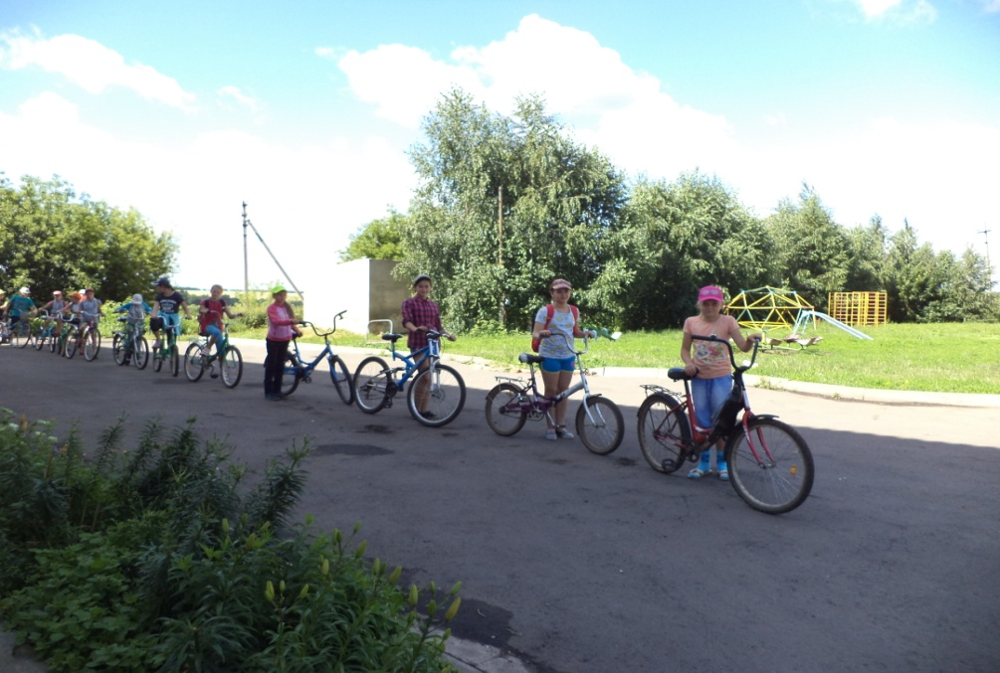
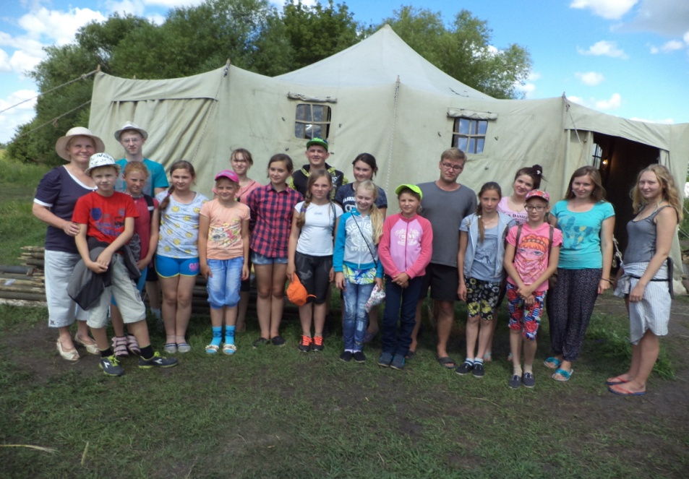
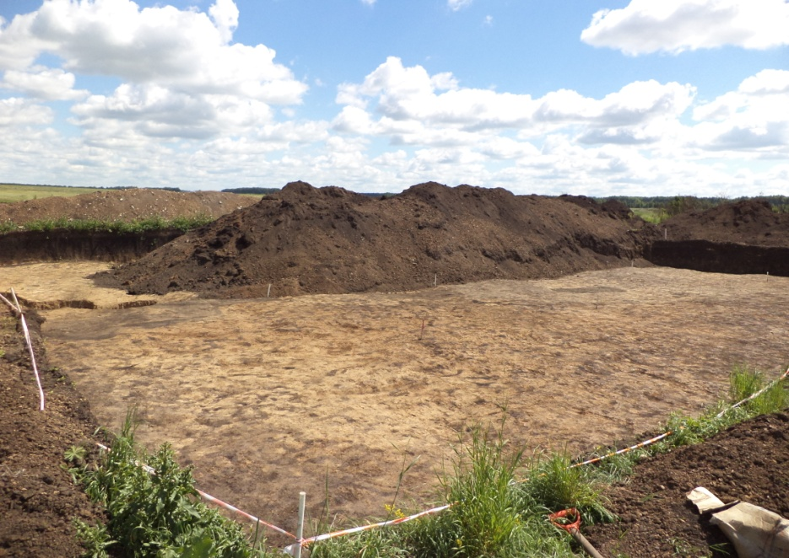
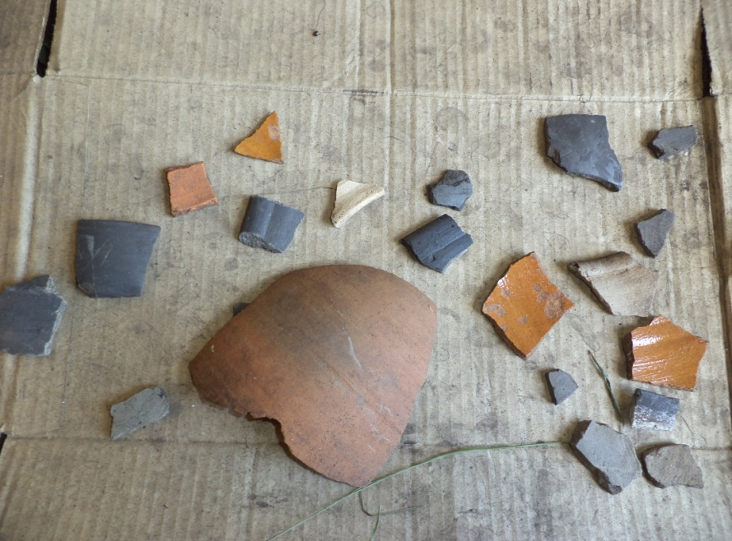
В гостях у археологов

Slide 16




27 сентября – День Тамбовской области

Slide 17




Slide 18

«Тамбовский государственный университет уважает и чтит историко-культурное прошлое страны и региона, выполняет миссию трансляции знаний и традиций, поэтому не мог обойти вниманием юбилей своего духовного покровителя – прославленного государственного деятеля и поэта эпохи Просвещения Гавриила Романовича Державина».
В. Ю. Стромов

Slide 19
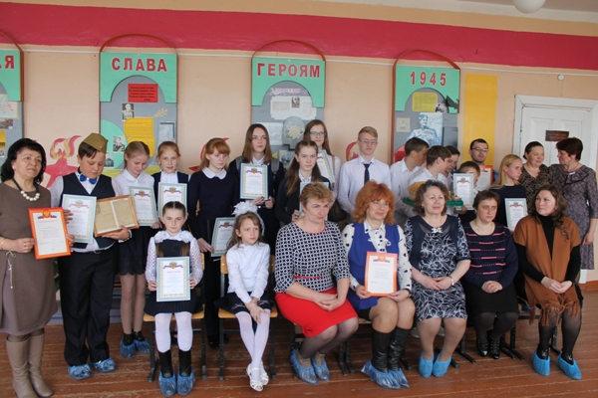



Краеведческие чтения «Моя земля, мои земляки»

Slide 20
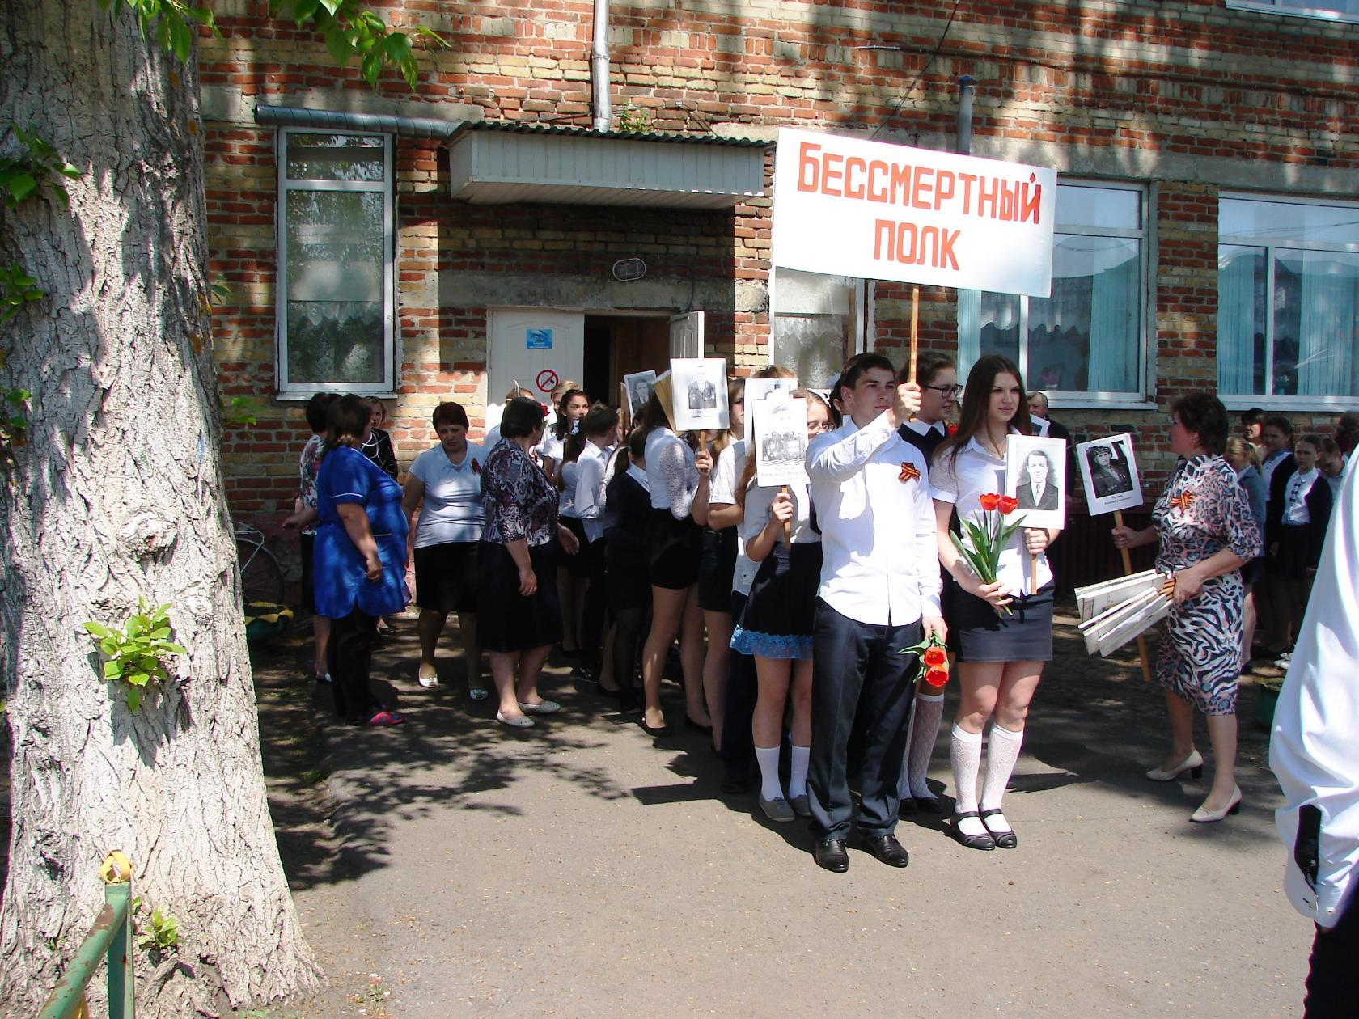
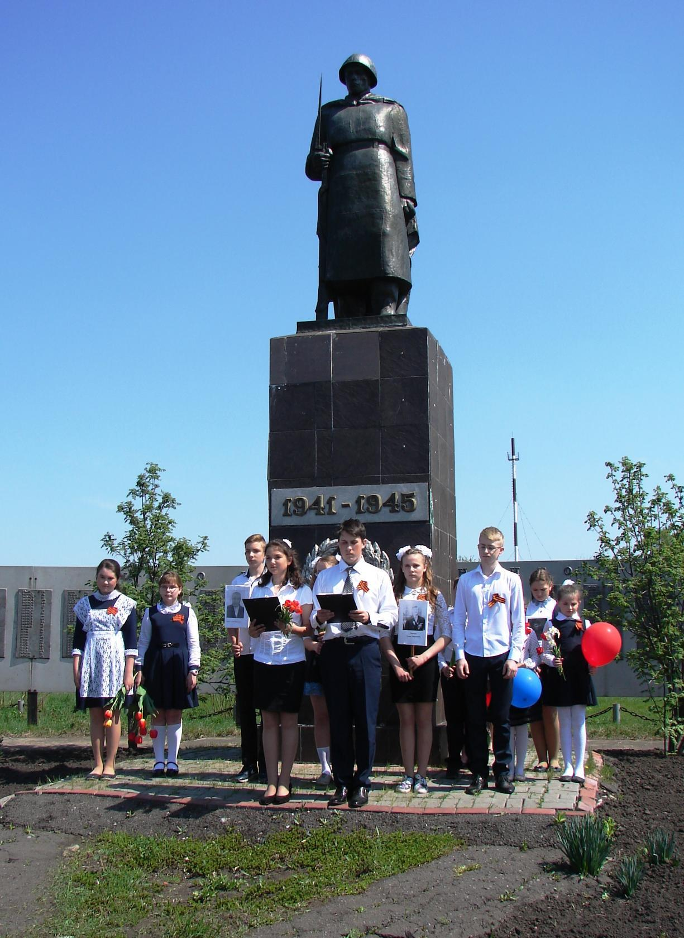
Акции памяти
Бессмертный полк 2018

Slide 21


Научно-практическая конференция «Юные исследователи»

Slide 22

Подобная работа позволяет актуализировать социокультурный опыт учащегося, окультурить его, поднять на более высокий ценностный уровень, сделать научным. Происходит обогащение личностной сферы учащегося не только на когнитивном, но и на эмоционально-чувственном уровне: меняется отношение к себе самому, к социальному окружению, к истории своего народа в целом.

Slide 23

Спасибо за внимание!

